Slide 1
VIPRIS konference 20.11.2024 Aalborg Skydeidræt som rehabiliterende foreningsfællesskab for mennesker med erhvervet hjerneskade
V. Annegrete Gohr Månsson Chefkonsulent, Ph.d., Taleinstituttet og Hjerneskadecenter Nordjylland.
Adjunkt, Ph.d., Fysioterapeutuddannelsen / Anvendt Sundhedsforskning, UCL.
Ekstern lektor, Institut for psykologi, SDU.

Slide 2
Agenda
skydeidræt som rehabiliterende indsats
Samarbejdet bag indsatsen

Slide 3
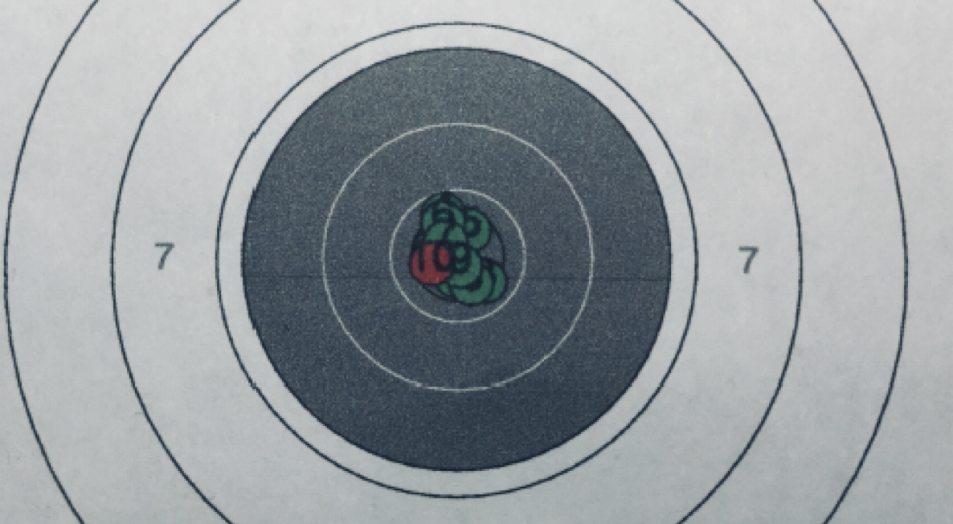
Baggrundsviden

Slide 4
Foreningsfællesskabet i skytteforeninger
Struktur, forudsigelighed, faste rutiner
Rolig atmosfære
Tydelighed, anerkendelse og fokus på det som lykkes
Instruktørerne er tæt på, guider og anviser
Individuel tilpasning – ens for alle – uanset handicap eller ej
Individuel idrætsgren i foreningsfælleskab kendetegnet ved høj grad af social kapital
Let adgang til fællesskabet – kræver ikke særlige forudsætninger eller kompetencer
Høj grad af kropsbevidsthedstræning – øget selvfølelse og selvindsigt

Slide 5
Hjerne-FOKUS

Slide 6
Hvad oplever deltagerne – og hvilken betydning har foreningsfælleskabet for dem?
Kilde: Månsson, A., Glintborg, C., Jensen, K. & Sørensen, C. (under udgivelse). Skydeidræt som rehabiliterende indsats for personer med en erhvervet hjerneskade – et kvalitativt studie med fokus på betydningen af deltagelse i almene fællesskaber. Psyke og Logos.
Notes:
Der er fremanalyseret fire temaer: 1) Skydeidræt som frirum, 2) At være social og indgå i foreningsfællesskabet på lige fod med alle andre, 3) At opleve mental ro samt 4) At føle sig normal.
Studiet peger på, at deltagelse i skydeidræt kan have en positiv betydning for informanterne i forhold til deres fysiske, psykiske og sociale liv,

Slide 7
Samarbejdet bag indsatsen

Slide 8
FOKUS-modellen (Månsson. A. (2023). Når kroppen koncentrerer sig. Syddansk Universitetsforlag (s. 114)
Kommune
Formidler kontakt til relevante skoler
Skole
Rekruttere målgruppen
DGI
Understøtter og faciliterer indsatsen, via:
Skytte-forening
Står for skydetræningen
Bidrager evt. med økonomisk støtte – eller vejledning
Følger børnene ud til skytteforeningen
Understøtter indsatsen i praksis
Tager godt imod børnene
”Gør som de altid har gjort”
skyttekonsulenter, forenings- og udviklingskonsulenter
Børn med ADHD og ADHD-lignende symptomer

Slide 9
Hjerne-FOKUS
Månsson. A. (2021). Evaluerings- og overleveringsrapport (s. 10) www.dgi.dk/hjernefokus
Aalborg Kommune
DGI Nordjylland
Skytte-foreninger
TIHCN/pt-foreninger
Voksne med erhvervet hjerneskade

Slide 10
Fremadrettet tiltag…
FRI-projektet
Samarbejde med nye foreningsfællesskaber
Udvikling i praksis – understøttet af forskning
Tager afsæt i samme samarbejdsmodel

Slide 11
Perspektivering
Notes:
Med en fænomenologisk forståelsesramme indeholder bevægelse tre dimensioner. 1) at røre sig fysisk, 2) den oplevede bevægelse, samt 3) bevægelse som deltagelse (i fællesskab med andre) – indeholder høj grad af handlekompetence .
Kilde: Månsson, A. & Kissow, A. (under udgivelse). Bevægelse og mental sundhed. I: Bevægelse – en grundbog. Læssøe, U., Lisby, H. & Kissow, A. (red.). Munksgaard

Slide 12
Referencer og baggrundsviden
Månsson, A., Glintborg, C., Jensen, K. & Sørensen, C. (Under udgivelse). Skydeidræt som rehabiliterende indsats for personer med en erhvervet hjerneskade - Et kvalitativt studie med fokus på betydning af deltagelse i almene fællesskaber. Psyke og Logos
Thøgersen, C., Glintborg, C. & Månsson , A. (Under udgivelse). Et tomt Review: Interesse- og foreningsfællesskaber efter erhvervet hjerneskade. Psyke og Logos
Månsson, A. & Kissow, A. (under udgivelse). Bevægelse og mental sundhed. I: Bevægelse – en grundbog. Læssøe, U., Lisby, H. & Kissow, A. (red.). Munksgaard
Månsson, A. (2023). Når kroppen koncentrerer sig. Syddansk Universitetsforlag
Pallesen, H., Månsson, A. & Kissow (red.) (2024). Fysioterapi, bevægelse og livsverden. Gads Forlag
Månsson, A. (2021). DGI Hjerne-FOKUS - Evaluerings- og overleveringsrapport
Østerlund, K., Ibsen, B., Berg, A., Christiansen, S. (2015). Muligheder og barrierer for forankring af Projekt FOKUS. Syddansk Universitet. Institut for Idræt og Biomekanik: https://www.idan.dk/media/bjnkzmf4/muligheder-og-barrierer-for-forankring-af-projekt-focus.pdf
DGI FOKUS: https://www.dgi.dk/samarbejd/om-vores-fokusomraader/fokusomraader/boerns-bevaegelsesglaede/dgi-fokus
DGI Hjerne-FOKUS: https://www.dgi.dk/foreningsledelse/min-landsdelsforening/dgi-nordjylland/om-dgi-nordjylland/dgi-hjerne-fokus
www.agmaansson.dk

Slide 13
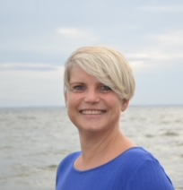
Tak for jeres opmærksomhed
Annegrete Gohr Månsson
Mail: Annegrete.maansson@Aalborg.dk / agma@ucl.dk
Mobil: 22 22 39 23 / 2012 5981

